Slide 1
无穷递降法在解决数列压轴题中的应用举例
朝阳区线上课堂·高三年级数学
北京市朝阳外国语学校 刘嘉

Slide 2
问题1：什么是无穷递降法？

Slide 5
例1：2020届朝阳区高三数学期中考试压轴题
有最小元+单调递减=这道题作出来了！

Slide 6
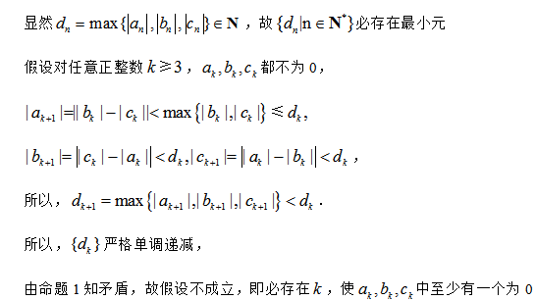
触发最小数原理：有0就有第一个0

Slide 8
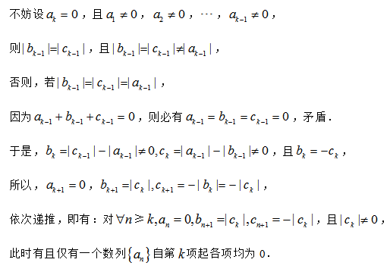

Slide 9
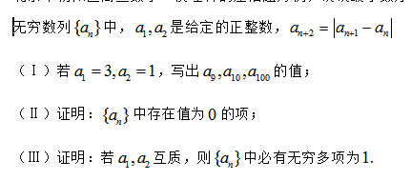
例2：2020届朝阳区高三数学期中考试压轴题

Slide 10
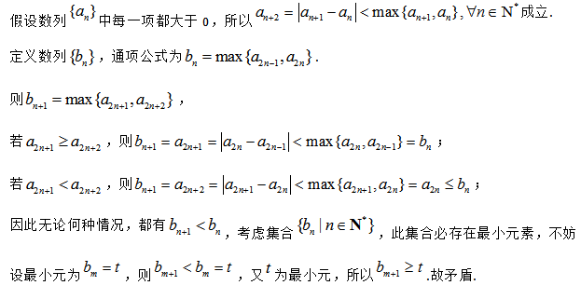
如果数列不单调，但是他的某个无穷子列单调递减，也能触发无穷递降的矛盾

Slide 12
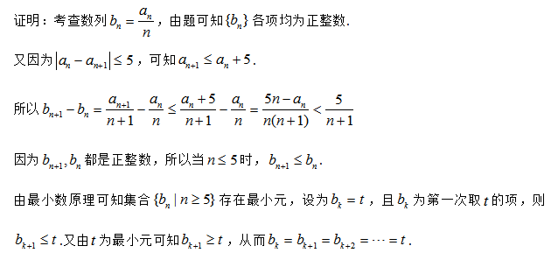

Slide 14
谢谢您的观看
北京市朝阳区教育研究中心 制作

